Slide 1
数值计算方法
第五章 函数插值与最佳平方逼近

Slide 2
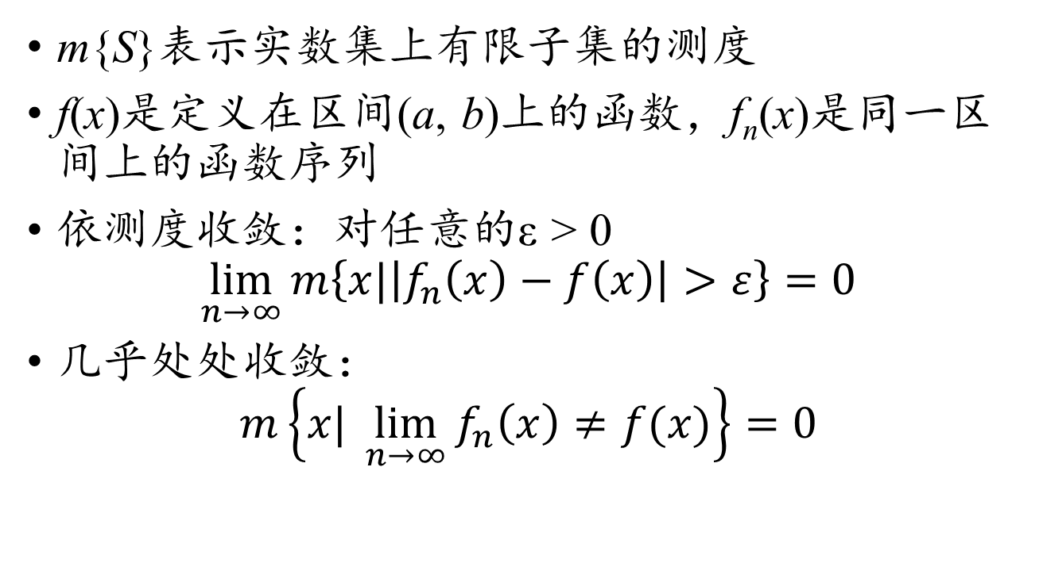
函数的收敛级别
m{S}表示实数集上有限子集的测度
f(x)是定义在区间(a, b)上的函数，f_{n}(x)是同一区间上的函数序列
依测度收敛：对任意的ε > 0
$$\lim_{n→∞}{m\left\{x|\left|f_{n}\left(x\right)−f\left(x\right)\right|>ε\right\}}=0$$
几乎处处收敛：
$$m\left\{x| \lim_{n→∞}{f_{n}\left(x\right)≠f(x)}\right\}=0$$

Slide 3
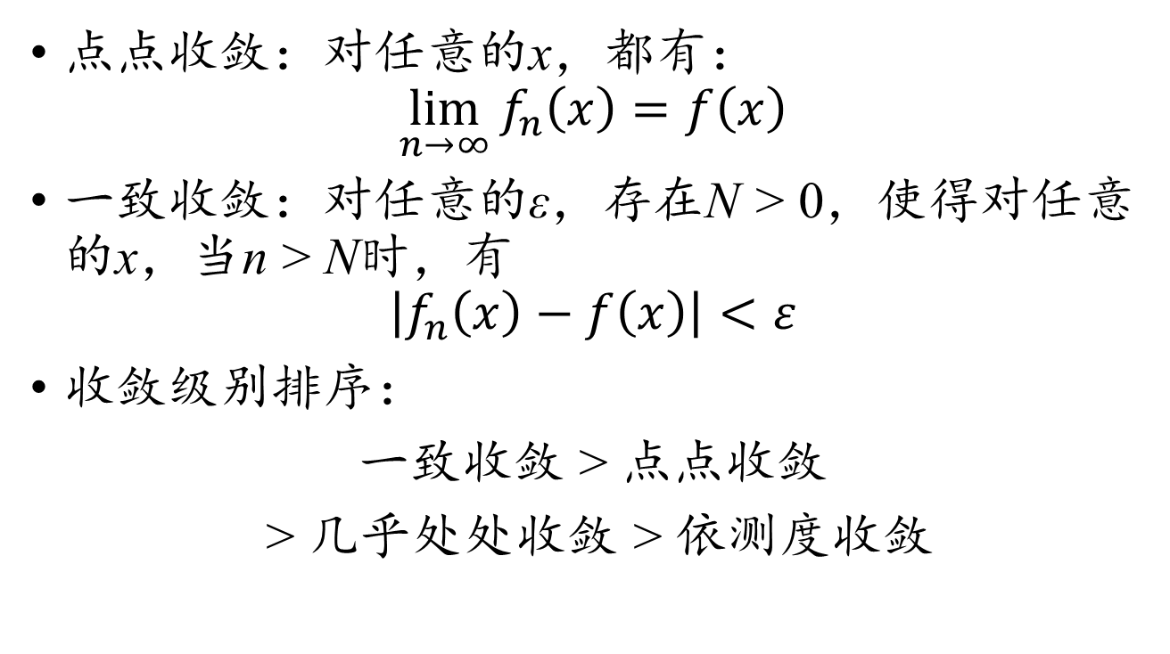
函数的收敛级别
点点收敛：对任意的x，都有：
$$\lim_{n→∞}{f_{n}\left(x\right)}=f\left(x\right)$$
一致收敛：对任意的ε，存在N > 0，使得对任意的x，当n > N时，有
$$\left|f_{n}\left(x\right)−f\left(x\right)\right|<ε$$
收敛级别排序：
一致收敛 > 点点收敛
> 几乎处处收敛 > 依测度收敛

Slide 4
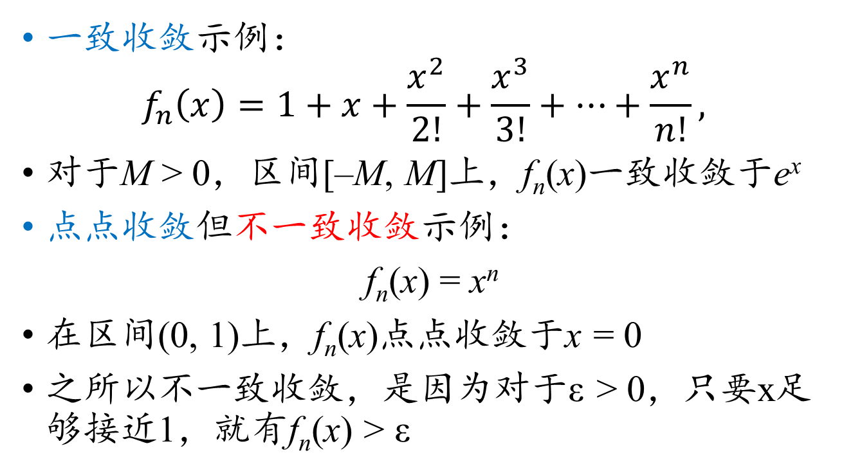
函数的收敛级别
一致收敛示例：
$$f_{n}\left(x\right)=1+x+\frac{x^{2}}{2!}+\frac{x^{3}}{3!}+⋯+\frac{x^{n}}{n!},$$
对于M > 0，区间[–M, M]上，f_{n}(x)一致收敛于e^{x}
点点收敛但不一致收敛示例：
f_{n}(x) = x^{n}
在区间(0, 1)上，f_{n}(x)点点收敛于x = 0
之所以不一致收敛，是因为对于ε > 0，只要x足够接近1，就有f_{n}(x) > ε

Slide 5
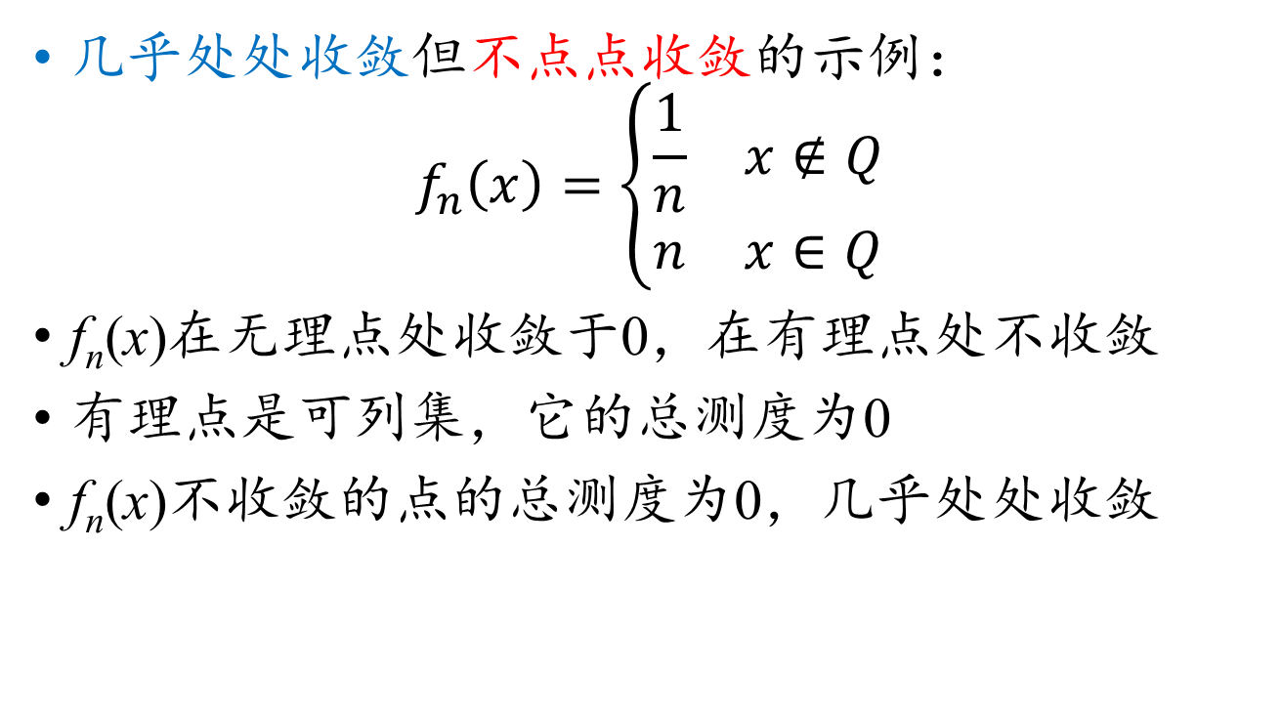
函数的收敛级别
几乎处处收敛但不点点收敛的示例：
$$f_{n}\left(x\right)=\left\{\begin{matrix}\frac{1}{n} & x∉Q \\ n & x∈Q\end{matrix}\right.$$
f_{n}(x)在无理点处收敛于0，在有理点处不收敛
有理点是可列集，它的总测度为0
f_{n}(x)不收敛的点的总测度为0，几乎处处收敛

Slide 6
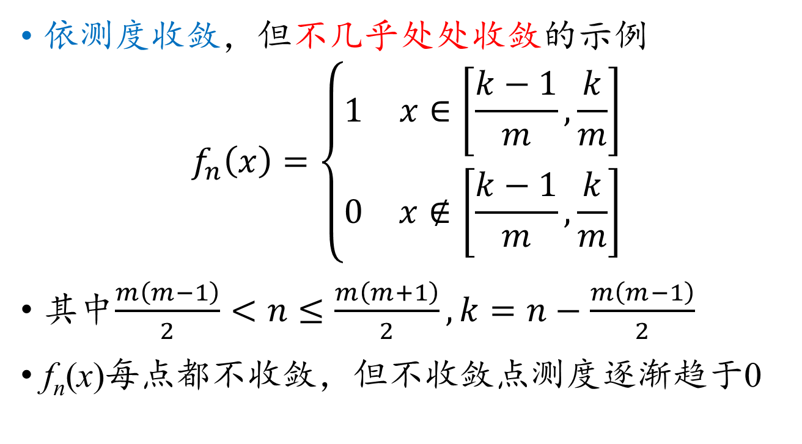
函数的收敛级别
依测度收敛，但不几乎处处收敛的示例
$$f_{n}\left(x\right)=\left\{\begin{matrix}1 & x∈\left[\frac{k−1}{m},\frac{k}{m}\right] \\ 0 & x∉\left[\frac{k−1}{m},\frac{k}{m}\right]\end{matrix}\right.$$
其中$\frac{m\left(m−1\right)}{2}<n≤\frac{m\left(m+1\right)}{2},k=n−\frac{m\left(m−1\right)}{2}$
f_{n}(x)每点都不收敛，但不收敛点测度逐渐趋于0

Slide 7
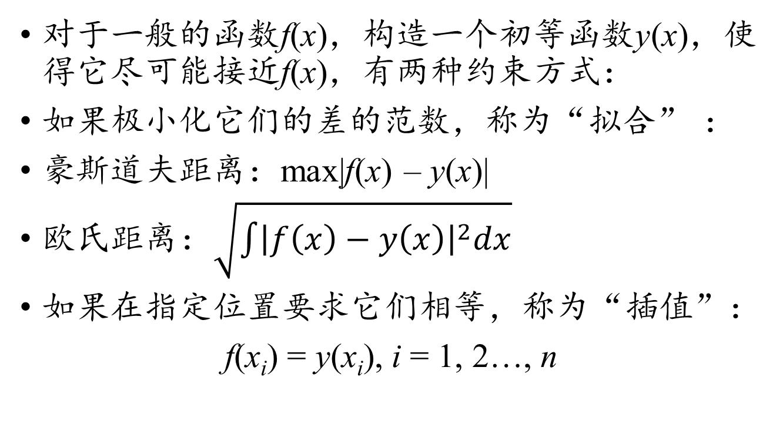
拟合与插值
对于一般的函数f(x)，构造一个初等函数y(x)，使得它尽可能接近f(x)，有两种约束方式：
如果极小化它们的差的范数，称为“拟合” ：
豪斯道夫距离：max|f(x) – y(x)|
欧氏距离：$\sqrt{\int{{\left|f\left(x\right)−y\left(x\right)\right|}^{2}dx}}$
如果在指定位置要求它们相等，称为“插值”：
f(x_{i}) = y(x_{i}), i = 1, 2…, n

Slide 8
插值或拟合函数构造思想
把线性无关的初等函数集视为基函数，通过线性组合得到插值或拟合的初等函数
y(x) = a₀φ₀(x) + a₁φ₁(x) + a₂φ₂(x) + … + a_{n}φ_{n}(x)
常见插值基函数：
整数次幂函数：多项式插值
三角函数：傅里叶分解
伯恩斯坦基函数：Bezier样条
B样条基函数：B样条插值，NURBS曲线/曲面

Slide 9
多项式插值思想
函数y = f(x) 在x₀, x₁, …, x_{n}处的值分别是y₀, y₁, …, y_{n}，如何构造满足条件的，次数最低的多项式函数P(x)？
设P(x) = a₀ + a₁x + a₂x² … + a_{k}x^{k}
其中a₀, a₁, …, a_{k}是待定系数，把x₀, x₁, …, x_{n}代入上式，得到n + 1个方程：
y₀ = a₀ + a₁x₀ + a₂x₀² + … + a_{k}x₀^{k}
y₁ = a₀ + a₁x₁ + a₂x₁² + … + a_{k}x₁^{k}
……
y_{n} = a₀ + a₁x_{n} + a₂x_{n}² + … + a_{k}x_{n}^{k}

Slide 10
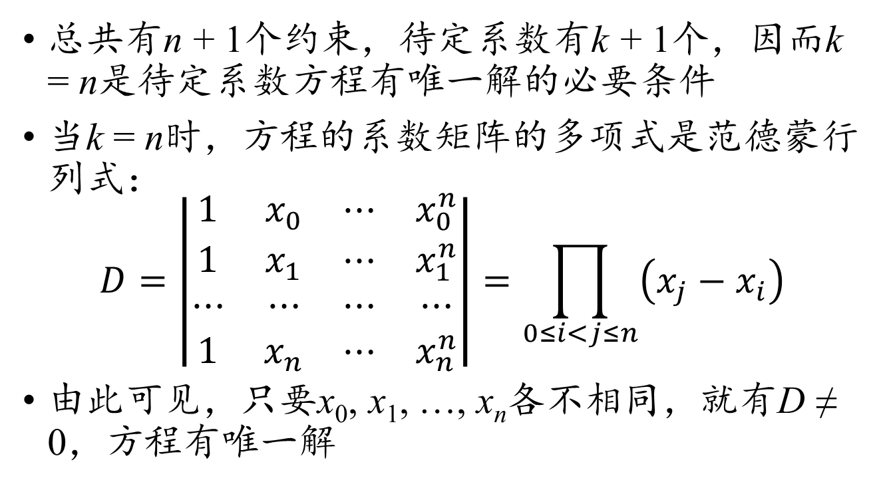
多项式插值思想
总共有n + 1个约束，待定系数有k + 1个，因而k = n是待定系数方程有唯一解的必要条件
当k = n时，方程的系数矩阵的多项式是范德蒙行列式：
$$D=\left|\begin{matrix}1 & x_{0} & ⋯ & x_{0}^{n} \\ 1 & x_{1} & ⋯ & x_{1}^{n} \\ ⋯ & ⋯ & ⋯ & ⋯ \\ 1 & x_{n} & ⋯ & x_{n}^{n}\end{matrix}\right|=\prod_{0≤i<j≤n}^{ }{\left(x_{j}−x_{i}\right)}$$
由此可见，只要x₀, x₁, …, x_{n}各不相同，就有D ≠ 0，方程有唯一解

Slide 11
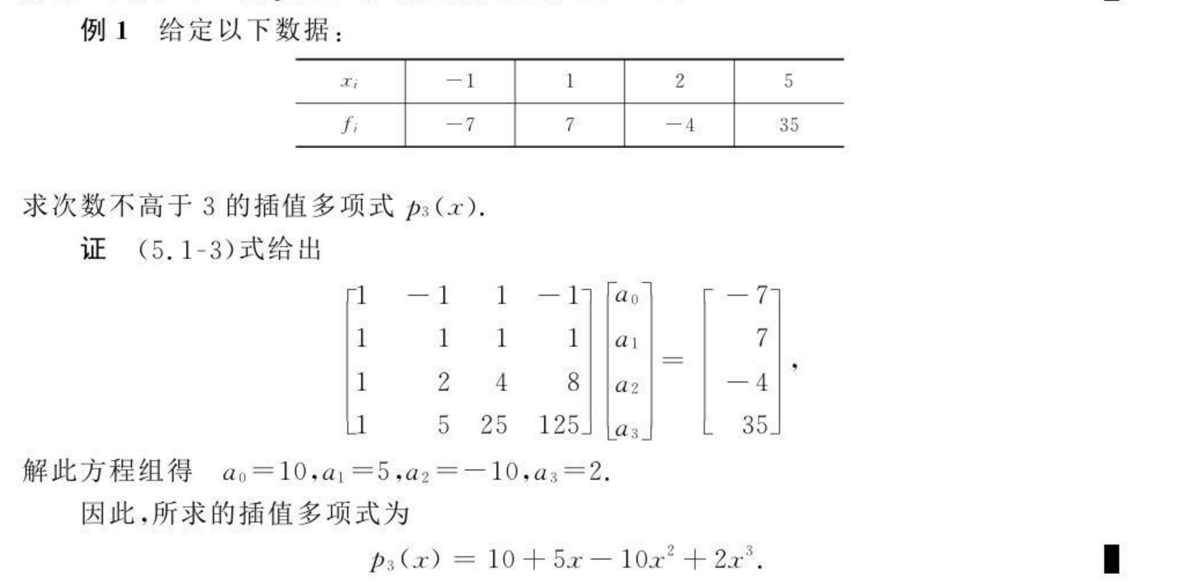
多项式插值思想

Slide 12
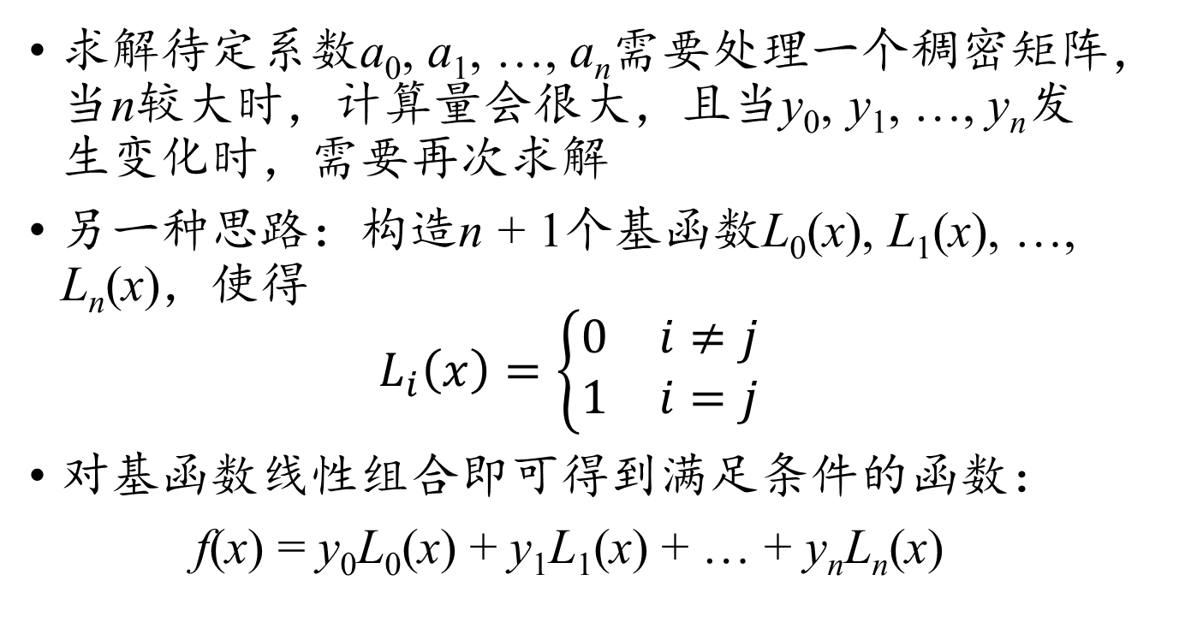
拉格朗日基函数
求解待定系数a₀, a₁, …, a_{n}需要处理一个稠密矩阵，当n较大时，计算量会很大，且当y₀, y₁, …, y_{n}发生变化时，需要再次求解
另一种思路：构造n + 1个基函数L₀(x), L₁(x), …, L_{n}(x)，使得
$$L_{i}\left(x\right)=\left\{\begin{matrix}0 & i≠j \\ 1 & i=j\end{matrix}\right.$$
对基函数线性组合即可得到满足条件的函数：
f(x) = y₀L₀(x) + y₁L₁(x) + … + y_{n}L_{n}(x)

Slide 13
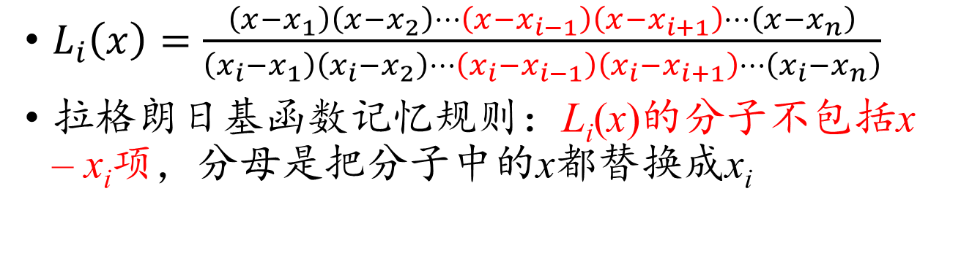
拉格朗日基函数
$L_{i}\left(x\right)=\frac{\left(x−x_{1}\right)\left(x−x_{2}\right)⋯\left(x−x_{i−1}\right)\left(x−x_{i+1}\right)⋯\left(x−x_{n}\right)}{\left(x_{i}−x_{1}\right)\left(x_{i}−x_{2}\right)⋯\left(x_{i}−x_{i−1}\right)\left(x_{i}−x_{i+1}\right)⋯\left(x_{i}−x_{n}\right)}$
拉格朗日基函数记忆规则：L_{i}(x)的分子不包括x – x_{i}项，分母是把分子中的x都替换成x_{i}

Slide 14
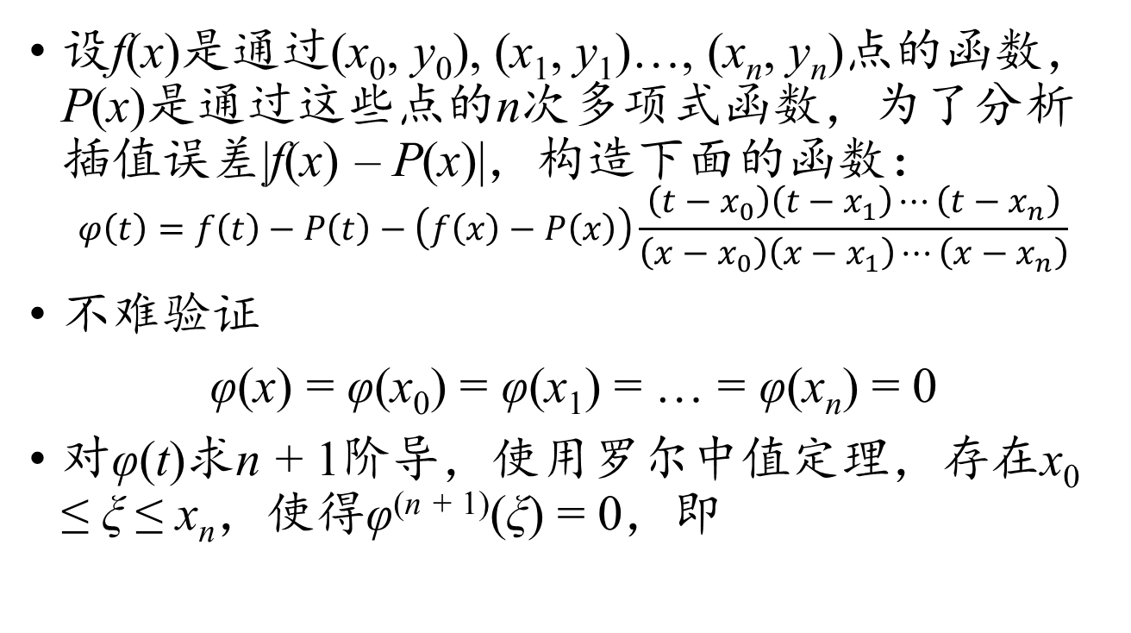
拉格朗日插值误差估计
设f(x)是通过(x₀, y₀), (x₁, y₁)…, (x_{n}, y_{n})点的函数，P(x)是通过这些点的n次多项式函数，为了分析插值误差|f(x) – P(x)|，构造下面的函数：
$$φ\left(t\right)=f\left(t\right)−P\left(t\right)−\left(f\left(x\right)−P\left(x\right)\right)\frac{\left(t−x_{0}\right)\left(t−x_{1}\right)⋯\left(t−x_{n}\right)}{\left(x−x_{0}\right)\left(x−x_{1}\right)⋯\left(x−x_{n}\right)}$$
不难验证
φ(x) = φ(x₀) = φ(x₁) = … = φ(x_{n}) = 0
对φ(t)求n + 1阶导，使用罗尔中值定理，存在x₀ ≤ ξ ≤ x_{n}，使得φ^{(n + 1)}(ξ) = 0，即

Slide 15
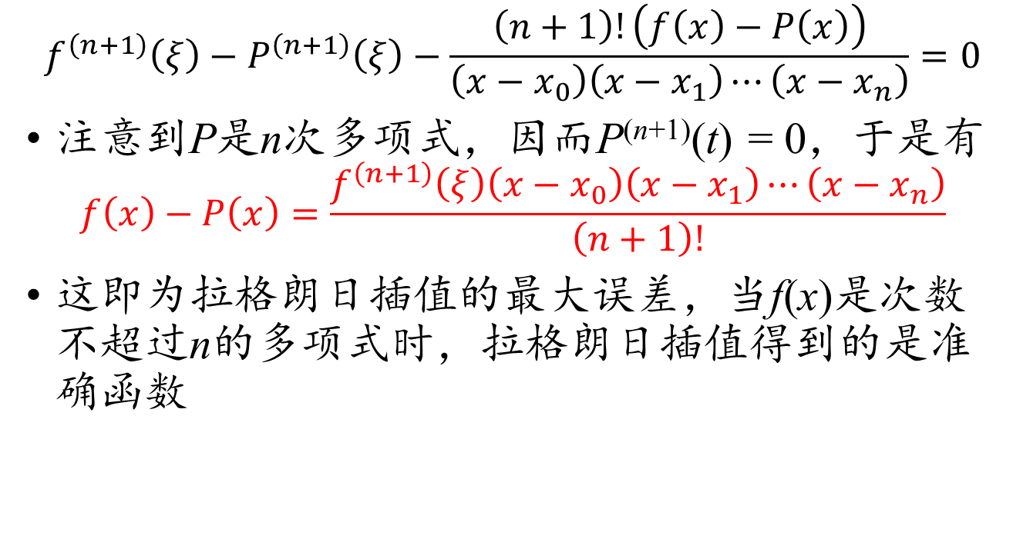
拉格朗日插值误差估计
$$f^{\left(n+1\right)}\left(ξ\right)−P^{\left(n+1\right)}\left(ξ\right)−\frac{\left(n+1\right)!\left(f\left(x\right)−P\left(x\right)\right)}{\left(x−x_{0}\right)\left(x−x_{1}\right)⋯\left(x−x_{n}\right)}=0$$
注意到P是n次多项式，因而P^{(n+1)}(t) = 0，于是有
$$f\left(x\right)−P\left(x\right)=\frac{f^{\left(n+1\right)}\left(ξ\right)\left(x−x_{0}\right)\left(x−x_{1}\right)⋯\left(x−x_{n}\right)}{\left(n+1\right)!}$$
这即为拉格朗日插值的最大误差，当f(x)是次数不超过n的多项式时，拉格朗日插值得到的是准确函数

Slide 16
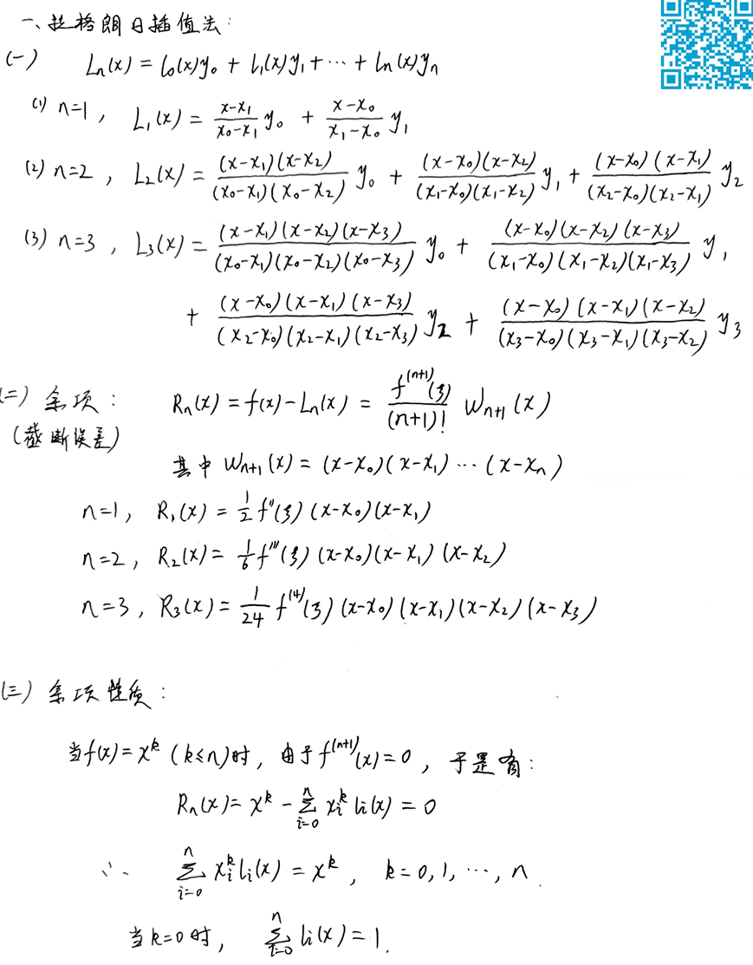
拉格朗日插值

Slide 17
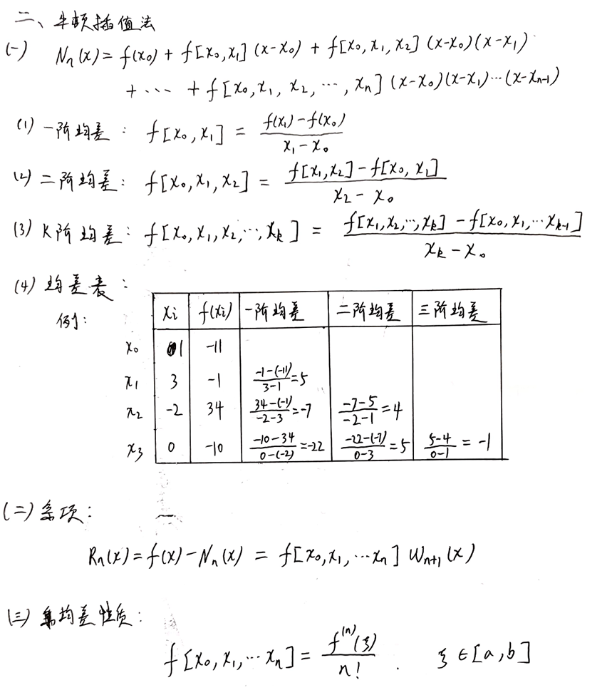
Newton插值

Slide 18
Hermite插值
拉格朗日插值多项式的次数取决于样本点的个数，次数过高导致计算不方便，也会引起函数抖动
拉格朗日插值多项式的连续度是C∞，在实际应用中，通常C²连续即可满足精度要求
函数y = f(x) 在x₀, x₁, …, x_{n}处的值分别是y₀, y₁, …, y_{n}，构造n个多项式插值函数H_{i}(x)，满足：
H_{i}(x_{i – 1}) = y_{i – 1}, H_{i}(x_{i}) = y_{i}, i = 1, 2, …, n
H’_{i}(x_{i}) = H’_{i + 1}(x_{i}), i = 1, 2, …, n – 1
H”_{i}(x_{i}) = H”_{i + 1}(x_{i}), i = 1, 2, …, n – 1

Slide 19
Hermite插值
这些连续性和数值的约束条件总共有4n – 2个
如果H_{i}(x)是k次多项式，每个多项式有k + 1个待定系数，总共有(k + 1)n个
如果样条基函数满足上面的连续性条件，则k + 1≥ 4，即k ≥ 3
三次Hermite样条即可实现两段样条在拼接点满足C²连续

Slide 20
Hermite插值
设
H_{i}(x) = a_{i}x³ + b_{i}x² + c_{i}x + d_{i}, i = 1, 2, …, n
其中a_{i}, b_{i}, c_{i}, d_{i}是待定系数，则它们满足：
a_{i}x_{i–1}³ + b_{i}x_{i–1}² + c_{i}x_{i–1} + d_{i} = y_{i–1}, i = 1, 2, …, n
a_{i}x_{i}³ + b_{i}x_{i}² + c_{i}x_{i} + d_{i} = y_{i}, i = 1, 2, …, n
3a_{i}x_{i}² + 2b_{i}x_{i} + c_{i} = 3a_{i+1}x_{i}² + 2b_{i+1}x_{i} + c_{i},
i = 1, 2, …, n – 1
3a_{i}x_{i} + b_{i} = 3a_{i+1}x_{i} + b_{i+1}, i = 1, 2, …, n – 1

Slide 21
Hermite插值
上面总共有4n个未知量，4n – 2个约束，系数矩阵是一个稀疏矩阵，比稠密矩阵更容易求解
在边界上设置边界条件，可以确保唯一解：
3a₁x₀² + 2b₁x₀ + c₁ = H₁’(x₀)
3a_{n}x_{n}² + 2b_{n}x_{n} + c_{n} = H_{n}’(x_{n})
Hermite插值通常没有类似于拉格朗日插值的基函数，因而系数需要通过求解线性方程组来得到

Slide 22
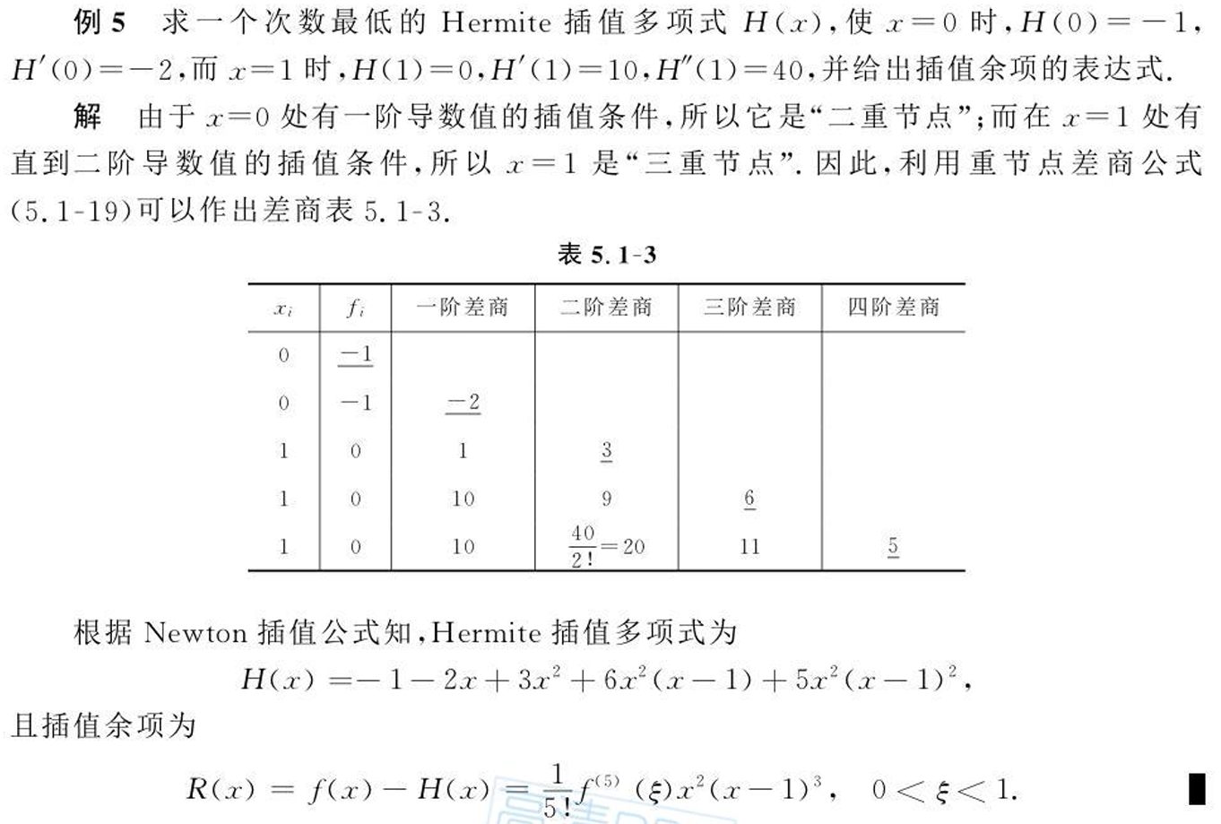
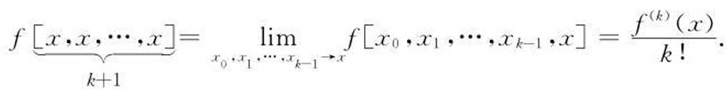

Hermite插值

Slide 23
参数曲线
b
t
a
曲线的参数方程
r(t) = (x(t), y(t), z(t))
平面椭圆：
r(t) = (acos(t), bsin(t))
空间螺旋线：
r(t) = (rcos(t), rsin(t), ht)
曲线参数的意义：标在曲线上的非均匀刻度

Slide 24
平面曲线的切线和法线
切线的构造：割线一端沿着曲线滑动至与另一端重合
法线的构造：切线的垂线方向

Slide 25
曲线的曲率
δθ
δs
曲率的本质：沿着曲线移动单位长度，切线方向的变化量

Slide 26
曲线曲率的法向量解释
δs
δθ
把曲线每点的单位法向量初始端移到同一个位置，当点移动单位长度时，法向量末端划过的弧长

Slide 27
二维向量的叉积
v = (x₂, y₂)
u×v =x₁y₂ – x₂y₁
u = (x₁, y₁)
几何定义：面积数值
坐标运算规则：(x₁, y₁)×(x₂, y₂) = x₁y₂ – x₂y₁
与三维向量叉积比较：
相同点：满足分配率和反交换率
不同点：二维向量的叉积是数值

Slide 28
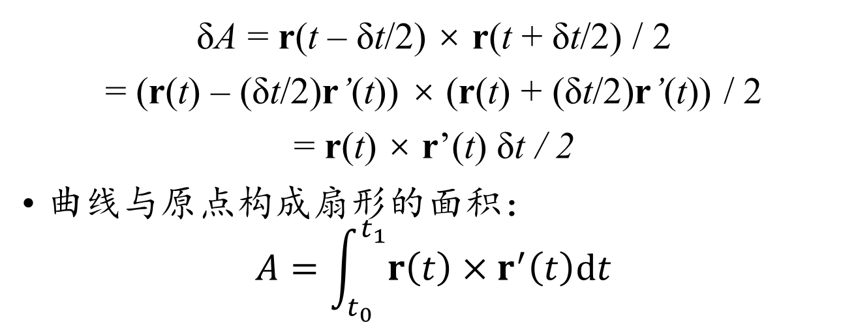
曲线面积的计算
r(t + δt/2)
r(t)
δA
r(t – δt/2)
O
δA = r(t – δt/2) × r(t + δt/2) / 2
= (r(t) – (δt/2)r’(t)) × (r(t) + (δt/2)r’(t)) / 2
= r(t) × r’(t) δt / 2
曲线与原点构成扇形的面积：
$$A=\int_{t_{0}}^{t_{1}}{r\left(t\right)×r^{′}\left(t\right)dt}$$

Slide 29
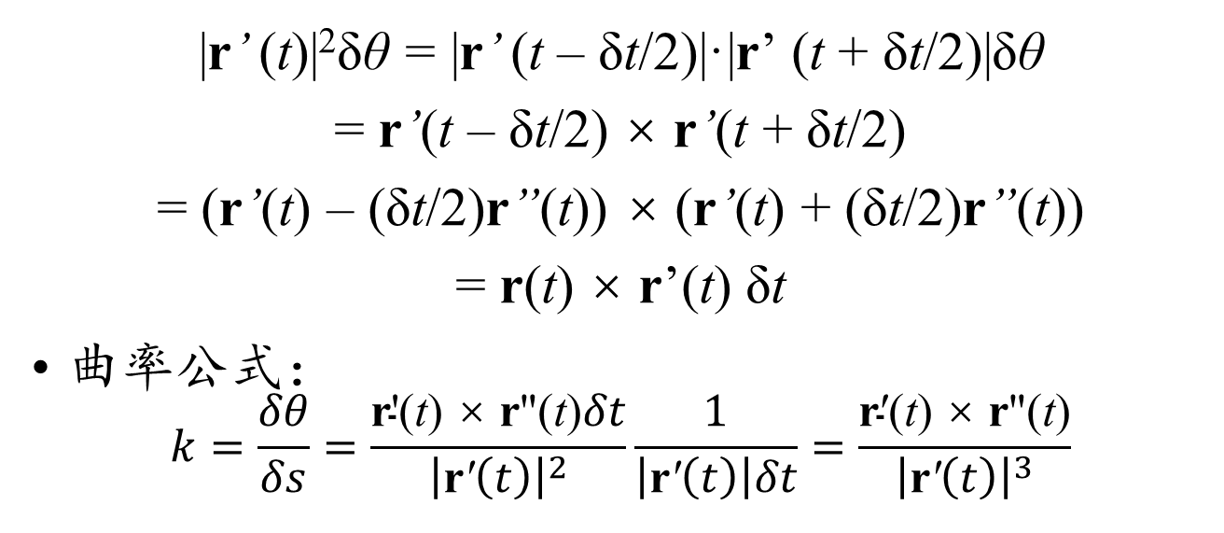
曲线曲率的计算
r’ (t + δt/2)
r’ (t – δt/2)
|r’ (t)|²δθ = |r’ (t – δt/2)|·|r’ (t + δt/2)|δθ
= r’(t – δt/2) × r’(t + δt/2)
= (r’(t) – (δt/2)r”(t)) × (r’(t) + (δt/2)r”(t))
= r(t) × r’(t) δt
曲率公式：
$$k=\frac{δθ}{δs}=\frac{\text{r}\text{′}\text{(}\text{t}\text{) × }\text{r}\text{"}\text{(}\text{t}\text{)}δt}{{\left|\text{r}\text{′}\left(t\right)\right|}^{2}}\frac{1}{\left|\text{r}\text{′}\left(t\right)\right|δt}=\frac{\text{r}\text{′(}\text{t}\text{) × }\text{r}\text{"(}\text{t}\text{)}}{{\left|\text{r}\text{′}\left(t\right)\right|}^{3}}$$

Slide 30
曲线的连续概念
设r(t) = (x(t), y(t), z(t))表示一条曲线
如果r(t)的各个分量都有k阶连续导函数，则称r(t)满足C^{k}连续
构造r(t)的另一种参数s，满足
ds / dt = |r’(t)|
s是曲线弧长的累积，称为自然参数，如果曲线r(t(s))对s有k阶连续导函数，则r(t)满足G^{k}连续
不难验证：C¹ ∩ G^{k} = C^{k}

Slide 31
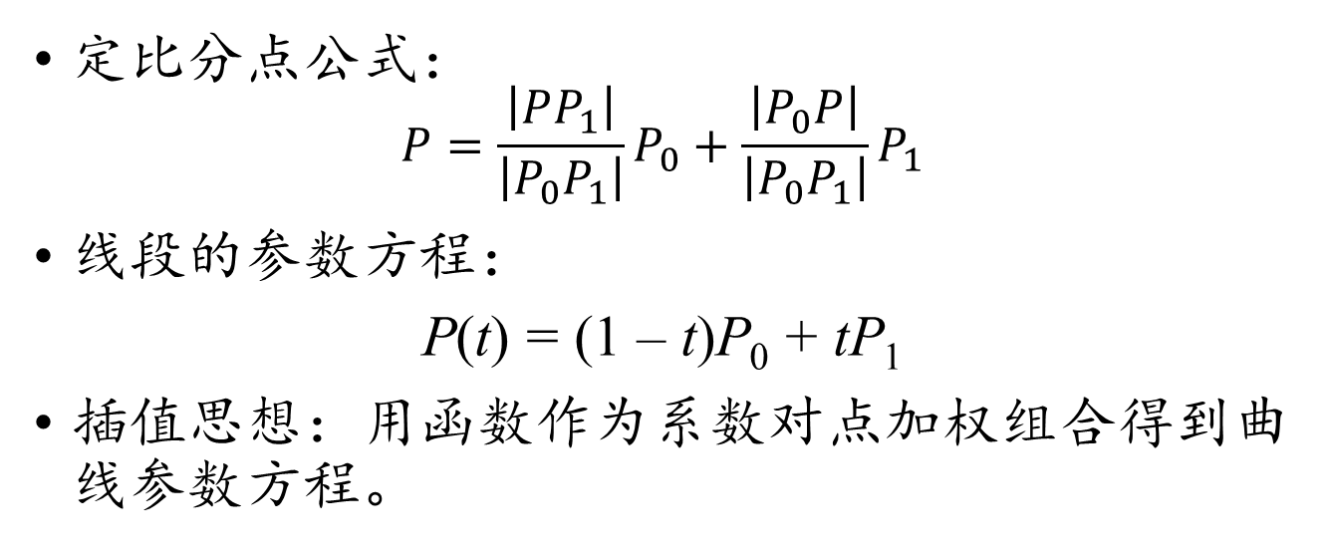
参数曲线的插值构造思想
定比分点公式：
$$P=\frac{\left|PP_{1}\right|}{\left|P_{0}P_{1}\right|}P_{0}+\frac{\left|P_{0}P\right|}{\left|P_{0}P_{1}\right|}P_{1}$$
线段的参数方程：
P(t) = (1 – t)P₀ + tP₁
插值思想：用函数作为系数对点加权组合得到曲线参数方程。

Slide 32
样条拼接几何连续条件
G⁰连续：两段样条曲线在公共顶点拼接
G¹连续：两段样条曲线在公共顶点拼接，拼接点处有公共切线
G²连续：两段样条曲线在公共顶点拼接，拼接点处有公共切线和相同的曲率
G³连续：两段样条曲线在公共顶点拼接，拼接点处有公共切线，相同的曲率和相同的曲率随弧长的变化率

Slide 33
有序离散点的连接思想
有序点的连接方式：
线段连接
样条连接

Slide 34
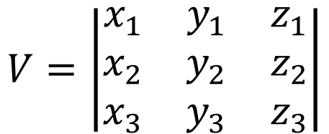
平行六面体的体积
C(x₃, y₃, z₃)
$$V=\left|\begin{matrix}x_{1} & y_{1} & z_{1} \\ x_{2} & y_{2} & z_{2} \\ x_{3} & y_{3} & z_{3}\end{matrix}\right|$$
B(x₂, y₂, z₂)
O
A(x₁, y₁, z₁)
平行六面体的体积用三个向量的混合积得到
三个向量的方向符合右手顺序可以得到正的体积

Slide 35
三棱柱的体积
E
G
C
F
V_{OAB-CFE} = V_{ADB-FGE}
B
D
V_{OAB-CFE} + V_{ADB-FGE} = V
O
A
平行六面体可以拆分成两个体积相等的三棱柱
每个三棱柱的体积是平行六面体的体积的一半

Slide 36
三棱锥的体积
F
S_{ΔABD} = S_{ΔDBE}
V_{ABCD} = V_{BCDE}
S_{ΔBEC} = S_{ΔCEF}
V_{BCDE} = V_{DCFE}
V_{ABCD} + V_{BCDE} + V_{DCFE} = V_{ABC-DEF}
D
E
C
A
B
三棱柱可以拆分为三个体积完全相同的三棱锥
每个三棱锥体积是三棱柱体积的1/3

Slide 37
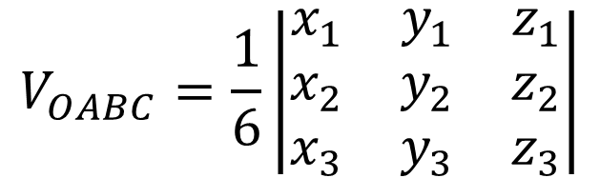
三棱锥的体积
C(x₃, y₃, z₃)
$$V_{OABC}=\frac{1}{6}\left|\begin{matrix}x_{1} & y_{1} & z_{1} \\ x_{2} & y_{2} & z_{2} \\ x_{3} & y_{3} & z_{3}\end{matrix}\right|$$
B(x₂, y₂, z₂)
O
A(x₁, y₁, z₁)
三棱锥的体积是平行六面体的体积的六分之一

Slide 38
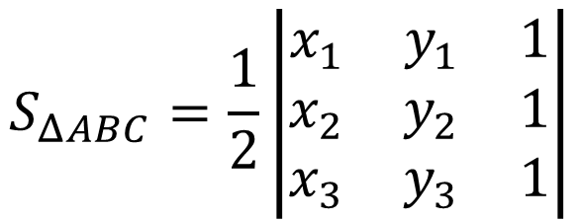
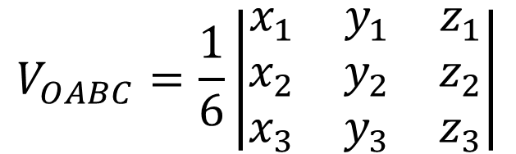
三角形面积的计算
B(x₂, y₂, 1)
$$V_{OABC}=\frac{1}{6}\left|\begin{matrix}x_{1} & y_{1} & z_{1} \\ x_{2} & y_{2} & z_{2} \\ x_{3} & y_{3} & z_{3}\end{matrix}\right|$$
A(x₁, y₁, 1)
C(x₃, y₃, 1)
h = 1
V_{OABC} = S_{ΔABC}h/3 = S_{ΔABC}/3
$$S_{ΔABC}=\frac{1}{2}\left|\begin{matrix}x_{1} & y_{1} & 1 \\ x_{2} & y_{2} & 1 \\ x_{3} & y_{3} & 1\end{matrix}\right|$$
O
三个顶点逆时针排列可以得到正的面积

Slide 39
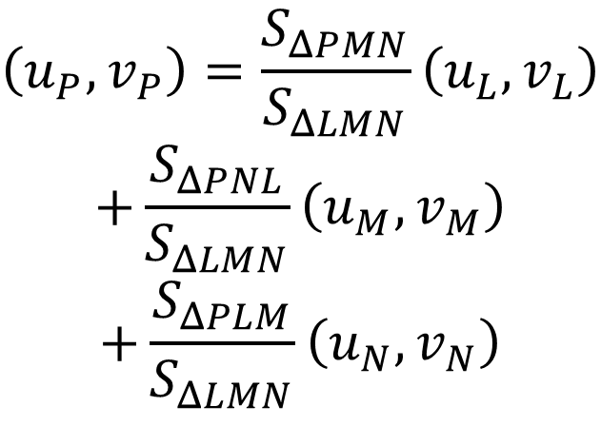
面积坐标
$$\left(u_{P}, v_{P}\right)=\frac{S_{ΔPMN}}{S_{ΔLMN}}\left(u_{L}, v_{L}\right)$$
$$+\frac{S_{ΔPNL}}{S_{ΔLMN}}\left(u_{M}, v_{M}\right)$$
$$+\frac{S_{ΔPLM}}{S_{ΔLMN}}\left(u_{N}, v_{N}\right)$$
L
P
M
N
面积坐标的本质是线性插值

Slide 40
仿射变换及其性质
A是一个n×n矩阵，b∈R^{n}，下面R^{n}中的点之间的映射称为仿射变换：
T(p) = Ap + b
设p₁, p₂∈R^{n}，q₁, q₂∈R^{n}，且p₂ – p₁∥q₂ – q₁，则仿射变换有如下性质：
平行不变性质：
T(p₂) – T(p₁) ∥ T(q₂) – T(q₁)
单比不变性质
|T(p₂)T(p₁)||q₁q₂| = |T(q₂)T(q₁)||p₁p₂|

Slide 41
仿射变换的本质
T(p) = Ap + b
统一的形变A，加整体的平移b
玻璃板上的图案被平行光束投影到另一平面上

Slide 42
控制点和样条基函数
一般的样条曲线P(t) = (x(t), y(t), z(t))^{T}通常由若干个可以调整的点和对应带参数的权重加权组合构成：
P(t) = f₀(t)P₀ + f₁(t)P₁ + … + f_{n}(t)P_{n}
可以调整的点P_{i}, i = 0, 1, …, n称为(间接)控制点
带参数的权重f_{i}(t), i = 0, 1, …, n称为样条基函数
样条基函数f_{i}(t)的连续度和性质决定了样条曲线P(t)的特征

Slide 43
仿射不变条件
P_{i} = (x_{i}, y_{i}, z_{i})^{T}, P(t) = (x(t), y(t), z(t))^{T}
P(t) = f₀(t)P₀ + f₁(t)P₁ + … + f_{n}(t)P_{n}
两边同时作仿射变换，要求无论A和b怎样选择，仿射变换以后等式依然成立，则有
AP(t) + b = f₀(t)(AP₀ + b) + f₁(t) (AP₁ + b)
+ … + f_{n}(t)(AP_{n} + b)
AP(t) + b = A(f₀(t)P₀ + f₁(t)P₁ + … + f_{n}(t)P_{n})
+ (f₀(t) + f₁(t) + … + f_{n}(t))b

Slide 44
仿射不变条件
AP(t) + b = A(f₀(t)P₀ + f₁(t)P₁ + … + f_{n}(t)P_{n})
+ (f₀(t) + f₁(t) + … + f_{n}(t))b
样条曲线满足仿射不变性当且仅当
f₀(t) + f₁(t) + … + f_{n}(t) = 1
样条基函数满足和为1的条件称为权性质，这是构造样条基函数的基本要求
在几何运算中，对点做线性组合运算，也要求线性组合系数之和为1

Slide 45
仿射不变条件
如果样条基函数f₀(t), f₁(t), …, f_{n}(t)不满足和为1的权性质，构造
g(t) = 1 – f₀(t) – f₁(t) – … – f_{n}(t)
则有
P(t) = f₀(t)P₀ + f₁(t)P₁ + … + f_{n}(t)P_{n} + g(t)O
这样当于让原点O也成为了样条的控制点，当其它控制点平移时，O不平移，导致曲线不能满足仿射不变性质

Slide 46
仿射变换的性质
两条直线的平行关系不变
同一条直线上的线段比例不变
两个闭合图形的面积比例不变

Slide 47
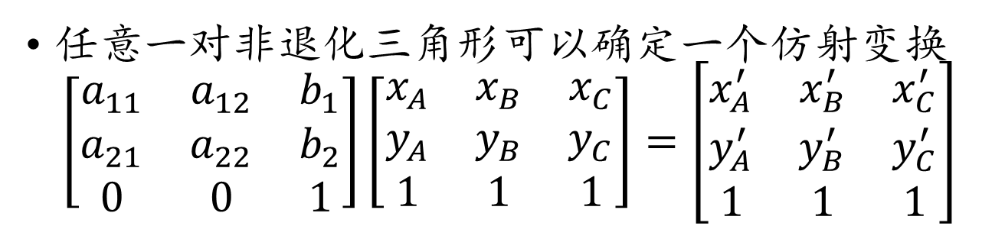
仿射变换的确定
A
C’
A’
B
C
B’
任意一对非退化三角形可以确定一个仿射变换
$$\left[\begin{matrix}a_{11} & a_{12} & b_{1} \\ a_{21} & a_{22} & b_{2} \\ 0 & 0 & 1\end{matrix}\right]\left[\begin{matrix}x_{A} & x_{B} & x_{C} \\ y_{A} & y_{B} & y_{C} \\ 1 & 1 & 1\end{matrix}\right]=\left[\begin{matrix}x_{A}^{′} & x_{B}^{′} & x_{C}^{′} \\ y_{A}^{′} & y_{B}^{′} & y_{C}^{′} \\ 1 & 1 & 1\end{matrix}\right]$$

Slide 48
仿射变换的性质
两条直线的平行关系不变
同一条直线上的线段比例不变
两个闭合图形的面积比例不变

Slide 49
仿射变换的确定
A
C’
A’
B
C
B’
任意一对非退化三角形可以确定一个仿射变换
$$\left[\begin{matrix}a_{11} & a_{12} & b_{1} \\ a_{21} & a_{22} & b_{2} \\ 0 & 0 & 1\end{matrix}\right]\left[\begin{matrix}x_{A} & x_{B} & x_{C} \\ y_{A} & y_{B} & y_{C} \\ 1 & 1 & 1\end{matrix}\right]=\left[\begin{matrix}x_{A}^{′} & x_{B}^{′} & x_{C}^{′} \\ y_{A}^{′} & y_{B}^{′} & y_{C}^{′} \\ 1 & 1 & 1\end{matrix}\right]$$

Slide 50
四边形最小外接椭圆问题
给定四点，如何构造面积最小的椭圆？
转化为比值：椭圆面积最小，即椭圆面积与四边形面积比值最小
仿射变换：对角线交点分割比例确定的四边形，构造与四边形面积之比最小的椭圆
简化问题：在对角线分割比例确定的圆内接四边形中，寻找最合理的对角线夹角，使得四边形外接圆的面积与四边形的面积之比最小

Slide 51
四边形最小外接椭圆问题
A₀
D₀
P₀
C₀
B₀
设四边形A₀B₀C₀D₀内接于圆，对角线交于点P₀
根据圆幂定理，有
|P₀A₀|·|P₀C₀| = |P₀B₀|·|P₀D₀|

Slide 52
四边形最小外接椭圆问题
A₀
D₀
e^{u}
e^{– v}
P₀
θ
e^{– u}
e^{v}
C₀
B₀
设
∠P₀A₀B₀ = θ
|P₀A₀| = e^{u}, |P₀B₀| = e^{v}, |P₀C₀| = e ^{– u}, |P₀D₀| = e ^{– v}

Slide 53
四边形最小外接椭圆问题
A₀
D₀
P₀
θ
C₀
B₀
在ΔP₀A₀B₀和ΔP₀D₀A₀中使用余弦定理：
|A₀B₀|² = |P₀A₀|² + |P₀B₀|² – 2|P₀A₀|·|P₀B₀|cosθ
|A₀D₀|² = |P₀A₀|² + |P₀D₀|² + 2|P₀A₀|·|P₀D₀|cosθ

Slide 54
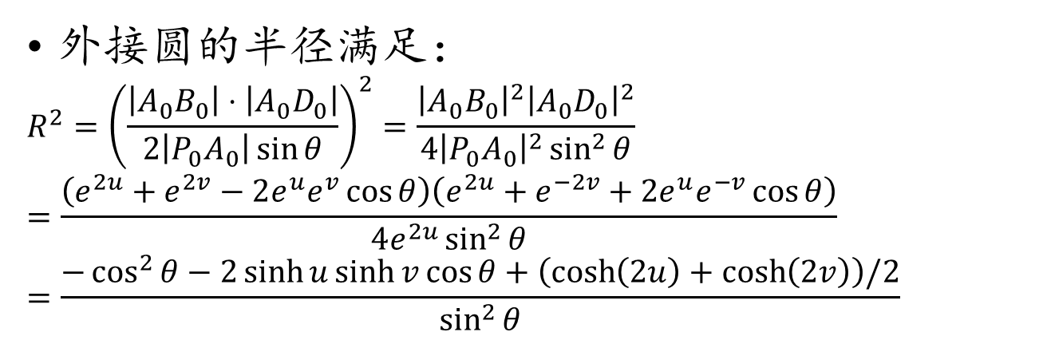
四边形最小外接椭圆问题
A₀
D₀
e^{u}
e^{– v}
P₀
θ
e^{– u}
e^{v}
C₀
B₀
外接圆的半径满足：
$$R^{2}={\left(\frac{\left|A_{0}B_{0}\right|⋅\left|A_{0}D_{0}\right|}{2\left|P_{0}A_{0}\right|\sin{θ}}\right)}^{2}=\frac{{\left|A_{0}B_{0}\right|}^{2}{\left|A_{0}D_{0}\right|}^{2}}{4{\left|P_{0}A_{0}\right|}^{2}\sin^{2}{θ}}$$
$$=\frac{\left(e^{2u}+e^{2v}−2e^{u}e^{v}\cos{θ}\right)\left(e^{2u}+e^{−2v}+2e^{u}e^{−v}\cos{θ}\right)}{4e^{2u}\sin^{2}{θ}}$$
$$=\frac{−\cos^{2}{θ}−2\sinh{u}\sinh{v}\cos{θ}+\left(\cosh\left(2u\right)+\cosh\left(2v\right)\right)/2}{\sin^{2}{θ}}$$

Slide 55
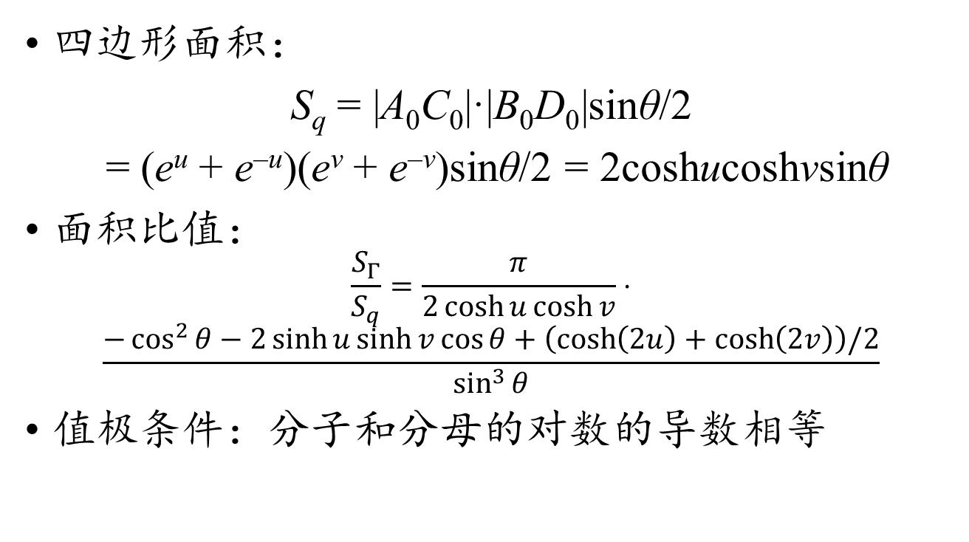
四边形最小外接椭圆问题
四边形面积：
S_{q} = |A₀C₀|·|B₀D₀|sinθ/2
= (e^{u} + e^{–u})(e^{v} + e^{–v})sinθ/2 = 2coshucoshvsinθ
面积比值：
$$\frac{S_{Γ}}{S_{q}}=\frac{π}{2\cosh{u}\cosh{v}}⋅$$
$$\frac{−\cos^{2}{θ}−2\sinh{u}\sinh{v}\cos{θ}+\left(\cosh\left(2u\right)+\cosh\left(2v\right)\right)/2}{\sin^{3}{θ}}$$
值极条件：分子和分母的对数的导数相等

Slide 56
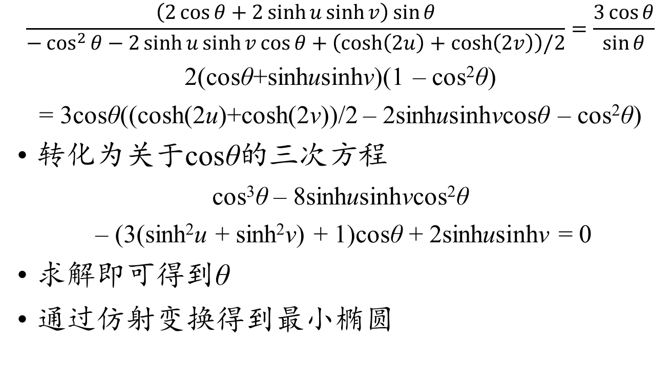
四边形最小外接椭圆问题
$$\frac{\left(2\cos{θ}+2\sinh{u}\sinh{v}\right)\sin{θ}}{−\cos^{2}{θ}−2\sinh{u}\sinh{v}\cos{θ}+\left(\cosh\left(2u\right)+\cosh\left(2v\right)\right)/2}=\frac{3\cos{θ}}{\sin{θ}}$$
2(cosθ+sinhusinhv)(1 – cos²θ)
= 3cosθ((cosh(2u)+cosh(2v))/2 – 2sinhusinhvcosθ – cos²θ)
转化为关于cosθ的三次方程
cos³θ – 8sinhusinhvcos²θ
– (3(sinh²u + sinh²v) + 1)cosθ + 2sinhusinhv = 0
求解即可得到θ
通过仿射变换得到最小椭圆

Slide 57
四边形最小外接椭圆问题
B₀
A
D
C₀
A₀
B
C
D₀
利用|P₀A₀|, |P₀B₀|, |P₀C₀|, |P₀D₀|和求解的θ构造圆内接四边形
通过构造仿射变换把四边形A₀B₀C₀D₀的外接圆转化为四边形ABCD的最小外接椭圆

Slide 58
Bernstein基函数
根据二项式定理
1 = 1^{n} = (1 – t + t)^{n}
= C_{n}⁰(1 – t)^{n} + C_{n}¹(1 – t)^{n – 1}t + … + C_{n}^{n}t^{n}
把每一项视为基函数：
J_{n, k}(t) = C_{n}^{k}(1 – t)^{k}t^{n – k}
它们满足权性质，因而可以作为样条基函数，称为Bezier样条，具体的表达式如下：
P(t) = J₀(t)P₀ + J₁(t)P₁ + … + J_{n}(t)P_{n}

Slide 59
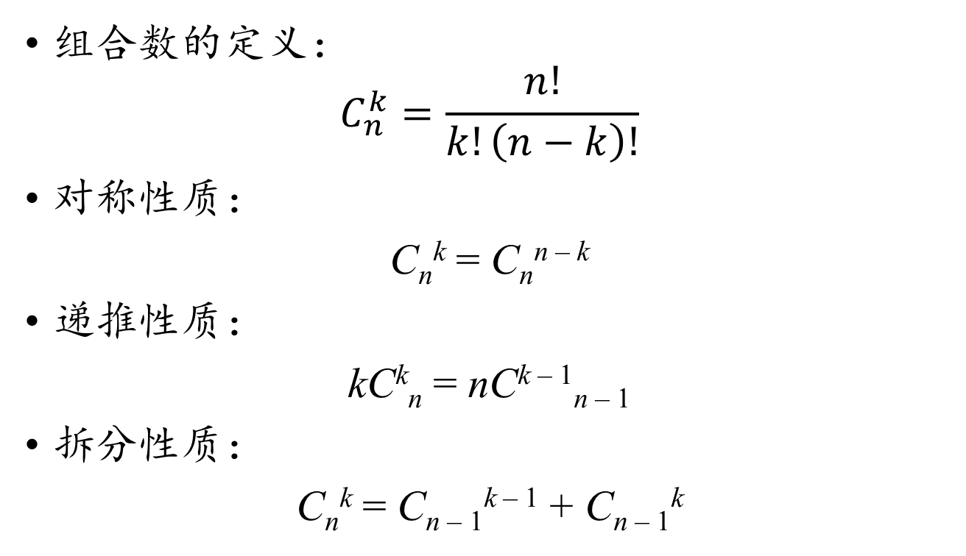
组合数的性质
组合数的定义：
$$C_{n}^{k}=\frac{n!}{k!\left(n−k\right)!}$$
对称性质：
C_{n}^{k} = C_{n}^{n – k}
递推性质：
kC^{k}_{n} = nC^{k – 1}_{n – 1}
拆分性质：
C_{n}^{k} = C_{n – 1}^{k – 1} + C_{n – 1}^{k}

Slide 60
Bernstein基函数的导数性质
C_{n}^{k} = C_{n}^{n – k}
kC_{n}^{k} = nC_{n – 1}^{k – 1}
J’_{n, k}(t) = (C_{n}^{k}(1 – t)^{k}t^{n – k})’
= (n – k)C_{n}^{k}(1 – t)^{k}t^{n – k – 1} – kC_{n}^{k}(1 – t)^{k – 1}t^{n – k}
= nC_{n – 1}^{k – 1}(1 – t)^{k}t^{n – k – 1} – nC_{n – 1}^{k – 1}(1 – t)^{k – 1}t^{n – k}
= n(J_{n – 1, k}(t) – J_{n – 1, k – 1}(t))

Slide 61
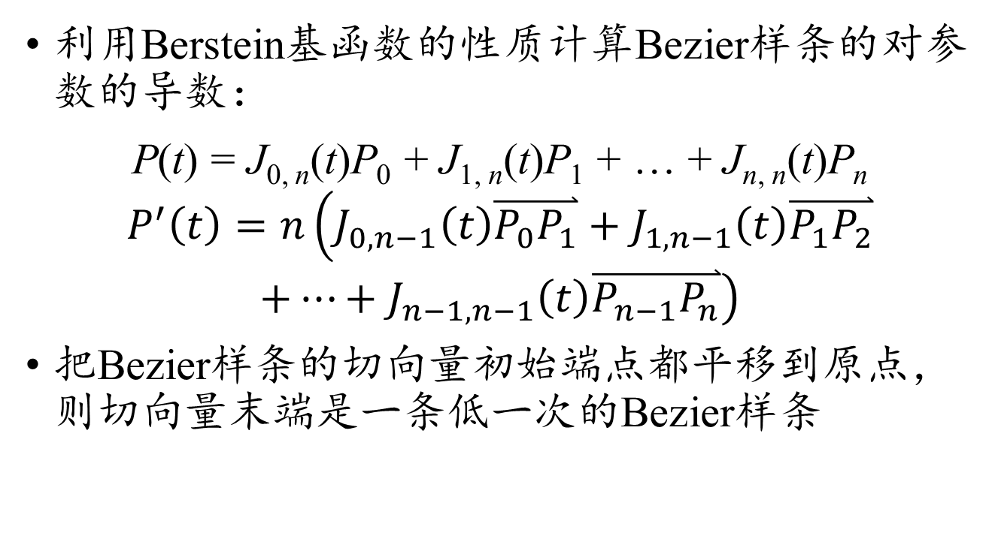
Bezier样条的切线
利用Berstein基函数的性质计算Bezier样条的对参数的导数：
P(t) = J_{0, n}(t)P₀ + J_{1, n}(t)P₁ + … + J_{n, n}(t)P_{n}
$$P^{′}\left(t\right)=n\left(J_{0,n−1}\left(t\right)\overset{⃑}{P_{0}P_{1}}+J_{1,n−1}\left(t\right)\overset{⃑}{P_{1}P_{2}}\right.$$
$$\left.+⋯+J_{n−1,n−1}\left(t\right)\overset{⃑}{P_{n−1}P_{n}}\right)$$
把Bezier样条的切向量初始端点都平移到原点，则切向量末端是一条低一次的Bezier样条

Slide 62
Bezier样条的性质
Bezier样条的连续度是C∞
P(0) = P₀, P(1) = P_{n}，Bezier样条经过第一个和最后一个控制点
P’(0) = n(P₁ – P₀), P’(1) = n(P_{n} – P_{n – 1})，Bezier样条两端的切线经过第二个和倒数第二个控制点
Bezier样条不经过中间的控制点
Bezier样条的次数取决于控制点的数量
改变一个控制点的位置会影响整条曲线

Slide 63
样条的积分构造思想
样条的约束条件：
一组样条函数的权重之和为1
单个样条函数只能在一个范围起作用
样条的积分构造思想：
一个k阶连续的样条的导函数是k – 1阶连续
能不能通过对k – 1 阶连续的样条积分构造k阶连续的样条？
如何确保积分的曲线只在一个范围内起作用？
如何让积分得到的样条曲线组权重之和也为1？

Slide 64
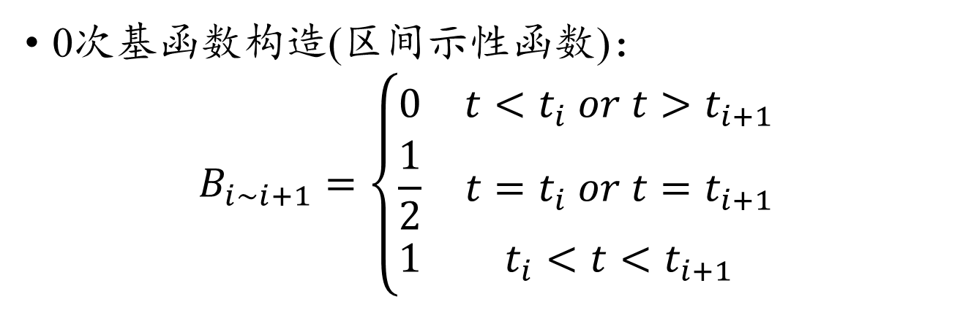
B样条基函数
t_{i}
t_{i + 1}
0次基函数构造(区间示性函数)：
$$B_{i\sim i+1}=\left\{\begin{matrix}0 & t<t_{i} or t>t_{i+1} \\ \frac{1}{2} & t=t_{i} or t=t_{i+1} \\ 1 & t_{i}<t<t_{i+1}\end{matrix}\right.$$

Slide 65
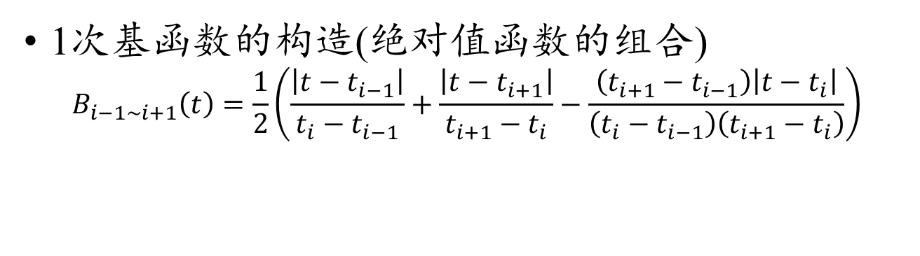
B样条基函数
t_{i–1}
t_{i}
t_{i+1}
1次基函数的构造(绝对值函数的组合)
$$B_{i−1\sim i+1}\left(t\right)=\frac{1}{2}\left(\frac{\left|t−t_{i−1}\right|}{t_{i}−t_{i−1}}+\frac{\left|t−t_{i+1}\right|}{t_{i+1}−t_{i}}−\frac{\left(t_{i+1}−t_{i−1}\right)\left|t−t_{i}\right|}{\left(t_{i}−t_{i−1}\right)\left(t_{i+1}−t_{i}\right)}\right)$$

Slide 66
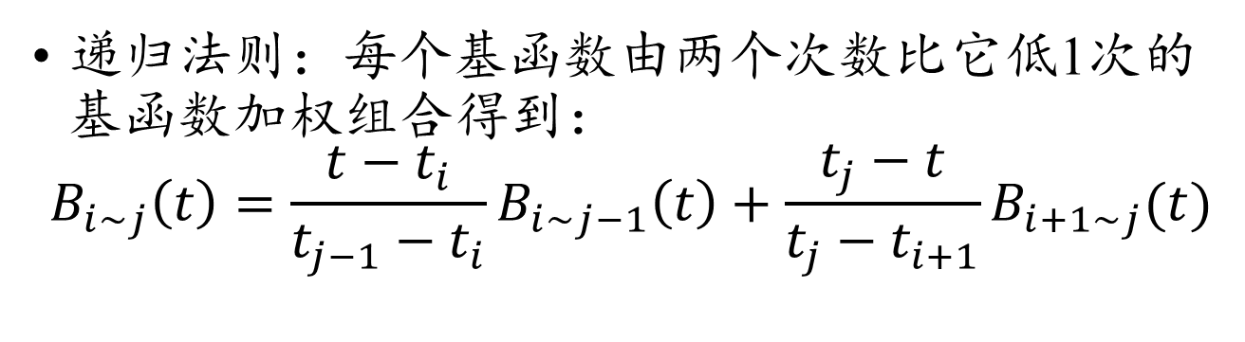
B样条基函数
t_{i}
t_{i + 1}
t_{j – 1}
t_{j}
递归法则：每个基函数由两个次数比它低1次的基函数加权组合得到：
$$B_{i\sim j}\left(t\right)=\frac{t−t_{i}}{t_{j−1}−t_{i}}B_{i\sim j−1}\left(t\right)+\frac{t_{j}−t}{t_{j}−t_{i+1}}B_{i+1\sim j}(t)$$

Slide 67
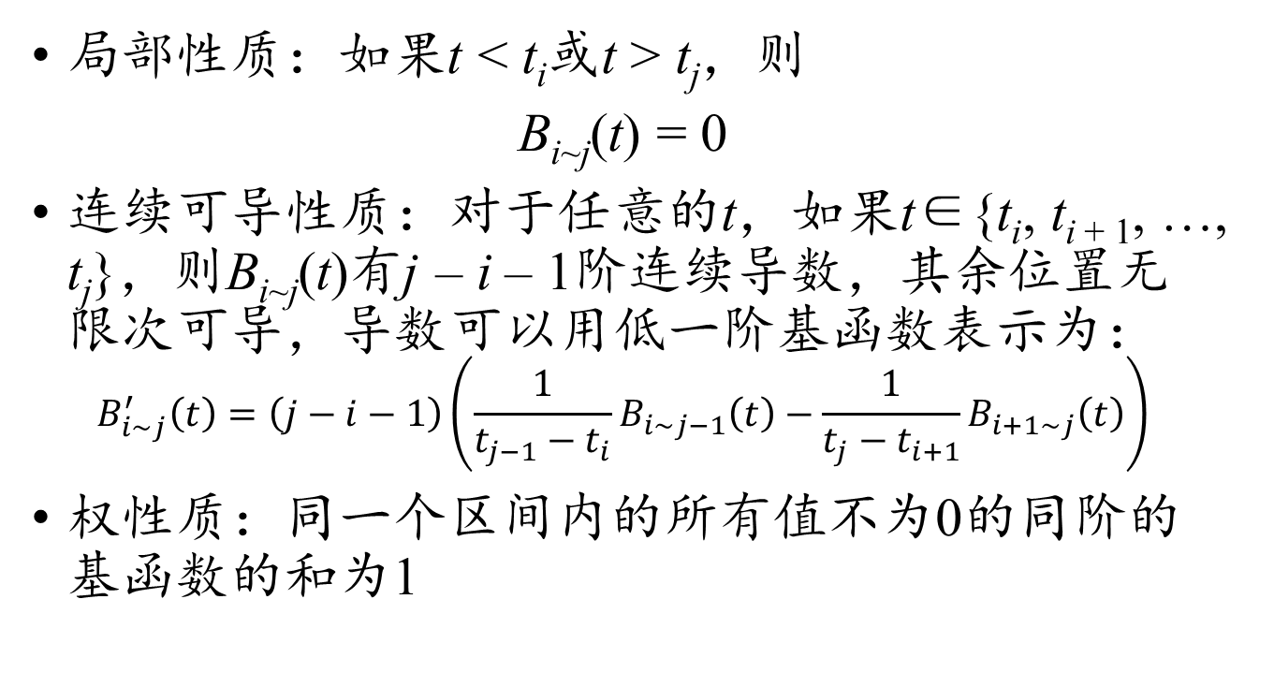
B样条基函数的性质
局部性质：如果t < t_{i}或t > t_{j}，则
B_{i~j}(t) = 0
连续可导性质：对于任意的t，如果t∈{t_{i}, t_{i + 1}, …, t_{j}}，则B_{i~j}(t)有j – i – 1阶连续导数，其余位置无限次可导，导数可以用低一阶基函数表示为：
$$B_{i\sim j}^{′}\left(t\right)=\left(j−i−1\right)\left(\frac{1}{t_{j−1}−t_{i}}B_{i\sim j−1}\left(t\right)−\frac{1}{t_{j}−t_{i+1}}B_{i+1\sim j}\left(t\right)\right)$$
权性质：同一个区间内的所有值不为0的同阶的基函数的和为1

Slide 68
三次B样条基函数
每段样条跨越4个区间，中间有3个结点
在中间结点附近取得极大值
在使用三次B样条插值时，每个控制点的参数作为中间结点来构造B样条

Slide 69
三次B样条曲线
对于控制点P₀, P₁, …, P_{n}，如果三次B样条插值的基本形式如下：
P(t) = P₀B_{–2~2}(t) + P₁B_{–1~3}(t) + … + P_{n}B_{n–2~n+2}(t)
由于P₀往左不再有结点，所以P₀处的参数t₀会让t_{–2}和t_{–1}重用
由于P_{n}往右不再有结点，所以P_{n}处的参数t_{n}会让t_{n+1}和t_{n + 2}重用
当几个相邻的结点重合时，B样条基函数依然可以构造，但连续度会下降，n次B样条的k重结点的连续度是C^{n – k – 1}

Slide 70
抛物线弧的绘制
L₁
L₀
L₂
绘制抛物线弧的绘制可以不用导出它的顶点位置，开口方向，焦准距等参数
只要知道它的弧起始位置L₀，终止位置L₂和两个位置切线的交点L₁，即可用Bezier样条实现绘制

Slide 71
用三次Bezier样条表示抛物线
L₁
L₀
抛物线的二次Bezier曲线表示：
P(t) = L₀(1 – t)² + 2L₁(1 – t)t + L₂t²
利用1 = 1 – t + t变换为三次多项式：
P(t) = L₀(1 – t)²(1 – t + t) + 2L₁(1 – t)t(1 – t + t)
+ L₂t²(1 – t + t)
L₂

Slide 72
用三次Bezier样条表示抛物线
L₁
L₀
展开：
P(t) = L₀(1 – t)³ + L₀(1 – t)²t + 2L₁(1 – t)²t
+ 2L₁(1 – t)t² + L₂t²(1 – t) + L₂t³
重新组合：
P(t) = L₀(1 – t)³ + (L₀ + 2L₁)(1 – t)²t
+ (L₁ + 2L₂)(1 – t)t² + L₂t³
L₂

Slide 73

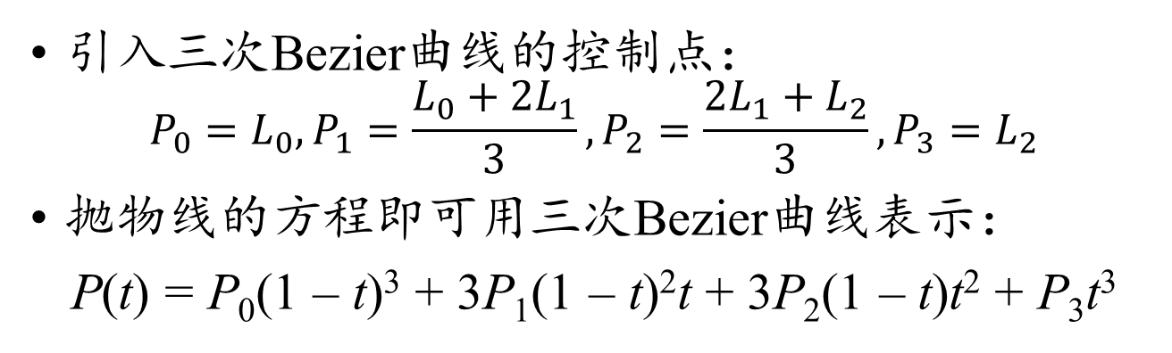

用三次Bezier样条表示抛物线
L₁
$$P_{1}=\frac{L_{0}+2L_{1}}{3}$$
$$P_{2}=\frac{2L_{1}+L_{2}}{3}$$
P₀ = L₀
P₃ = L₂
引入三次Bezier曲线的控制点：
$$P_{0}=L_{0},P_{1}=\frac{L_{0}+2L_{1}}{3},P_{2}=\frac{2L_{1}+L_{2}}{3},P_{3}=L_{2}$$
抛物线的方程即可用三次Bezier曲线表示：
P(t) = P₀(1 – t)³ + 3P₁(1 – t)²t + 3P₂(1 – t)t² + P₃t³

Slide 74
用三次Bezier样条拟合圆弧
三次Bezier样条无法精确表示圆弧，但可以拟合圆心角不超过90°的圆弧，拟合误差不超过半径的千分之1
如何合理选择控制点，让拟合更精确？
选择思路：
利用控制多边形的切线性质和圆弧的对称性
利用中点位置落在圆弧上的约束
利用样条围成的面积面圆弧相等的约束

Slide 75
用三次Bezier样条拟合圆弧
P₃ (cosθ, sinθ)
P₂ (cosθ + csinθ, sinθ – ccosθ)
P₁ (1, c)
θ
P₀ (1, 0)
O
Bezier样条有仿射不变性，先考虑最简单的情况，即单位圆上一条半径落在x轴的圆弧
根据Bezier样条的性质，P₀P₁和P₂P₃都必须与圆相切，再根据对称性，|P₀P₁| = |P₂P₃|，这个长度设为c，只需要确定c的值

Slide 76
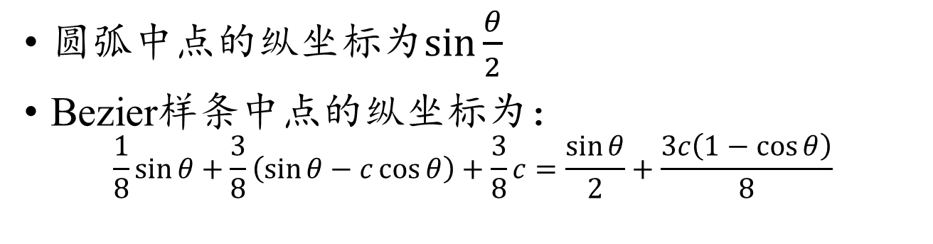
用三次Bezier样条拟合圆弧
P₃ (cosθ, sinθ)
P₂ (cosθ + csinθ, sinθ – ccosθ)
P₁ (1, c)
θ
P₀ (1, 0)
O
圆弧中点的纵坐标为$\sin{\frac{θ}{2}}$
Bezier样条中点的纵坐标为：
$$\frac{1}{8}\sin{θ}+\frac{3}{8}\left(\sin{θ}−c\cos{θ}\right)+\frac{3}{8}c=\frac{\sin{θ}}{2}+\frac{3c\left(1−\cos{θ}\right)}{8}$$

Slide 77
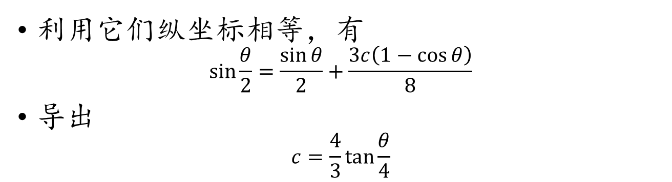
用三次Bezier样条拟合圆弧
P₃ (cosθ, sinθ)
P₂ (cosθ + csinθ, sinθ – ccosθ)
P₁ (1, c)
θ
P₀ (1, 0)
O
利用它们纵坐标相等，有
$$\sin{\frac{θ}{2}}=\frac{\sin{θ}}{2}+\frac{3c\left(1−\cos{θ}\right)}{8}$$
导出
$$c=\frac{4}{3}\tan{\frac{θ}{4}}$$

Slide 78
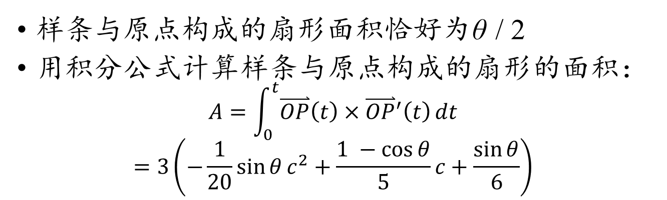
用三次Bezier样条拟合圆弧
P₃ (cosθ, sinθ)
P₂ (cosθ + csinθ, sinθ – ccosθ)
P₁ (1, c)
θ
P₀ (1, 0)
O
样条与原点构成的扇形面积恰好为θ / 2
用积分公式计算样条与原点构成的扇形的面积：
$$A=\int_{0}^{t}{\overset{⃑}{OP}\left(t\right)×{\overset{⃑}{OP}}^{′}\left(t\right)}dt$$
$$=3\left(−\frac{1}{20}\sin{θ}c^{2}+\frac{1 −\cos{θ}}{5}c+\frac{\sin{θ}}{6}\right)$$

Slide 79
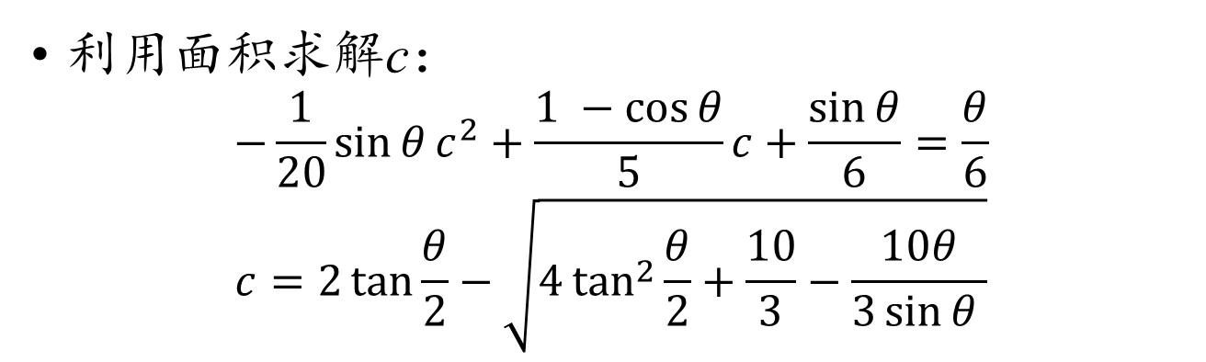
用三次Bezier样条拟合圆弧
P₃ (cosθ, sinθ)
P₂ (cosθ + csinθ, sinθ – ccosθ)
P₁ (1, c)
θ
P₀ (1, 0)
O
利用面积求解c：
$$−\frac{1}{20}\sin{θ}c^{2}+\frac{1 −\cos{θ}}{5}c+\frac{\sin{θ}}{6}=\frac{θ}{6}$$
$$c=2\tan{\frac{θ}{2}}−\sqrt{4\tan^{2}{\frac{θ}{2}}+\frac{10}{3}−\frac{10θ}{3\sin{θ} }}$$

Slide 80
用三次Bezier样条拟合一般圆弧
P₂
P₃
P₁
P₀
θ₂
θ₁
(x₀, y₀)
根据前面的结论，对于圆心角度不超过90°，中心坐标为(x₀, y₀)，半径为r，两端点辐角分别为θ₁和θ₂的圆弧，把θ₂ – θ₁代入前面的公式中的θ得到c，然后计算Bezier曲线的控制顶点

Slide 81
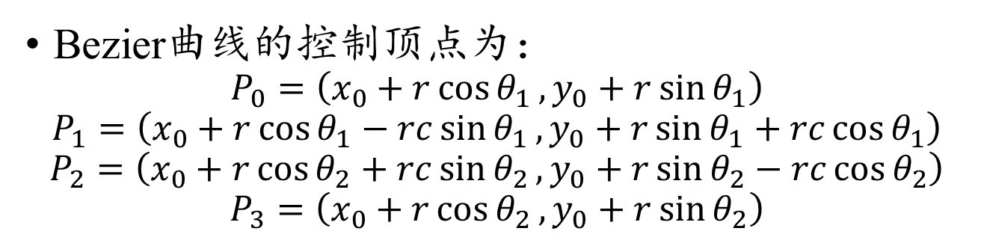
用三次Bezier样条拟合一般圆弧
P₂
P₃
P₁
P₀
θ₂
θ₁
(x₀, y₀)
Bezier曲线的控制顶点为：
$$P_{0}=\left(x_{0}+r\cos{θ_{1}},y_{0}+r\sin{θ_{1}}\right)$$
$$P_{1}=\left(x_{0}+r\cos{θ_{1}}−rc\sin{θ_{1}},y_{0}+r\sin{θ_{1}}+rc\cos{θ_{1}}\right)$$
$$P_{2}=\left(x_{0}+r\cos{θ_{2}}+rc\sin{θ_{2}},y_{0}+r\sin{θ_{2}}−rc\cos{θ_{2}}\right)$$
$$P_{3}=\left(x_{0}+r\cos{θ_{2}},y_{0}+r\sin{θ_{2}}\right)$$

Slide 82
用三次Bezier曲线拟合椭圆弧
椭圆弧可以视为圆弧的伸缩，拟合方法是先构造同心单位圆弧的Bezier拟合控制点，再通过伸缩变为椭圆弧的控制点

Slide 83
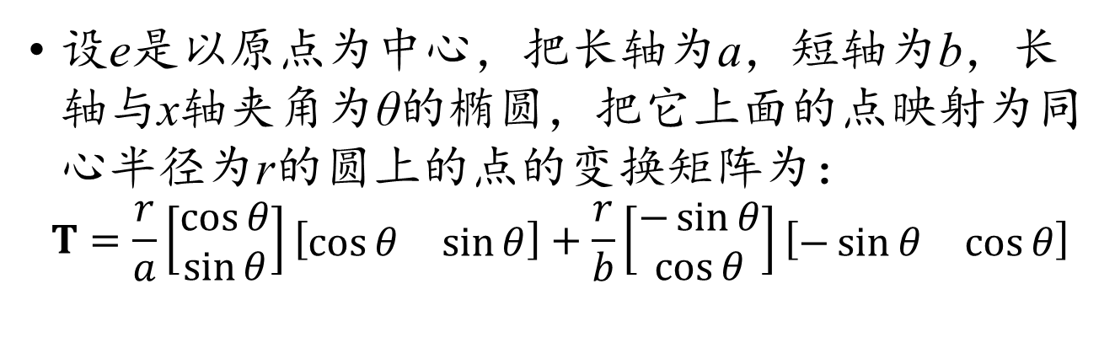
用三次Bezier曲线拟合椭圆弧
y
a
b
θ
x
设e是以原点为中心，把长轴为a，短轴为b，长轴与x轴夹角为θ的椭圆，把它上面的点映射为同心半径为r的圆上的点的变换矩阵为：
$$T=\frac{r}{a}\left[\begin{matrix}\cos{θ} \\ \sin{θ}\end{matrix}\right]\left[\begin{matrix}\cos{θ} & \sin{θ}\end{matrix}\right]+\frac{r}{b}\left[\begin{aligned}−\sin{θ} \\ \cos{θ}\end{aligned}\right]\left[\begin{matrix}−\sin{θ} & \cos{θ}\end{matrix}\right]$$

Slide 84
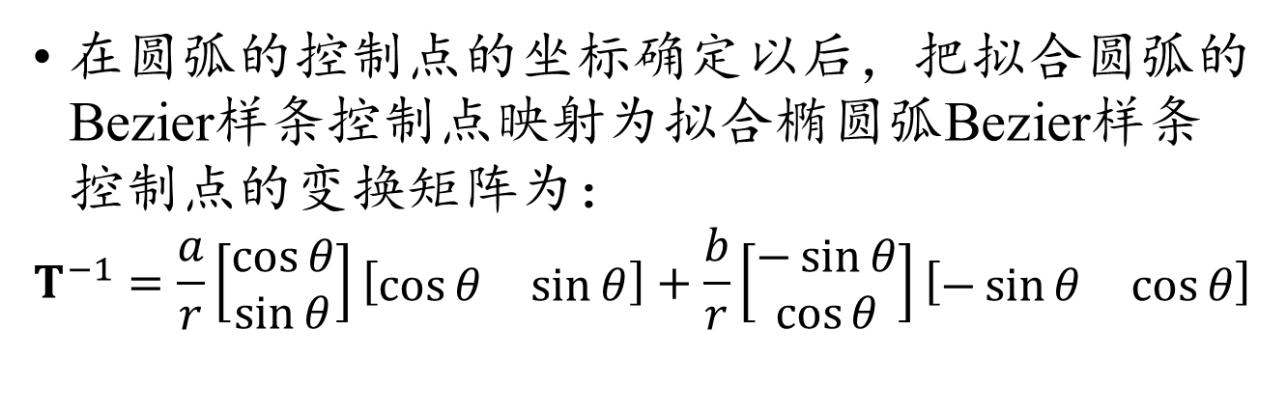
用三次Bezier曲线拟合椭圆弧
y
a
b
θ
x
在圆弧的控制点的坐标确定以后，把拟合圆弧的Bezier样条控制点映射为拟合椭圆弧Bezier样条控制点的变换矩阵为：
$$T^{−1}=\frac{a}{r}\left[\begin{matrix}\cos{θ} \\ \sin{θ}\end{matrix}\right]\left[\begin{matrix}\cos{θ} & \sin{θ}\end{matrix}\right]+\frac{b}{r}\left[\begin{aligned}−\sin{θ} \\ \cos{θ}\end{aligned}\right]\left[\begin{matrix}−\sin{θ} & \cos{θ}\end{matrix}\right]$$

